Slide 1
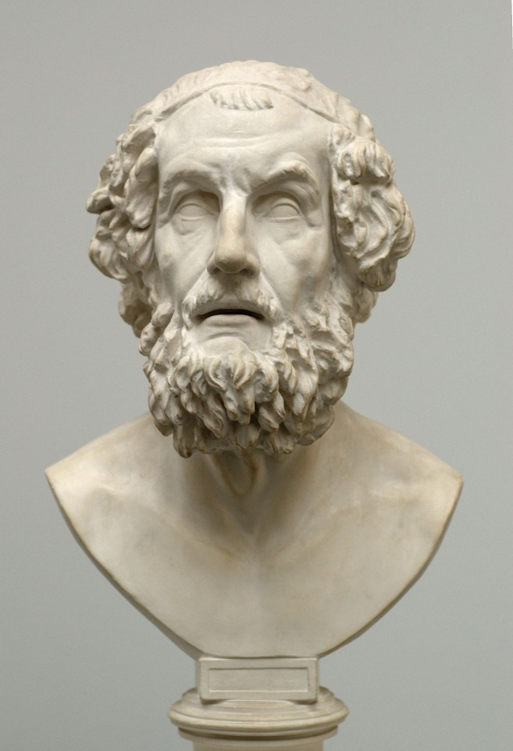
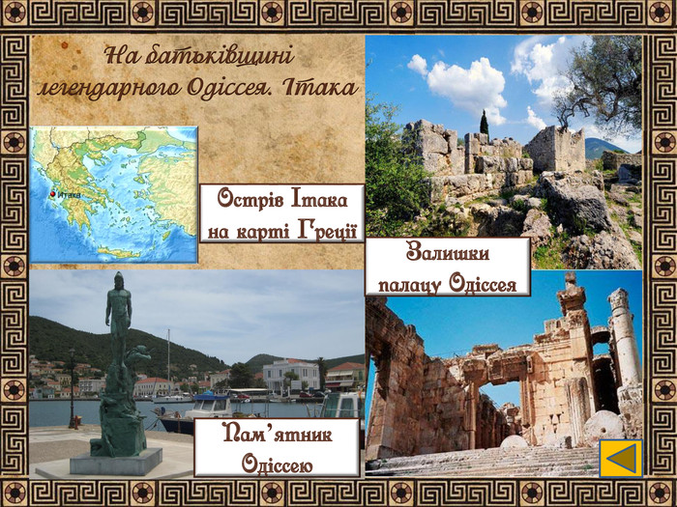
Тема уроку: «Гомер – легендарний поет античності. Поеми «Іліада» та «Одіссея»»
Підготувала: вчитель
зарубіжної літератури
БНВО “ЗОШ №15 – ДЮСОК”
Кушніренко Світлана Миколаївна

Slide 2
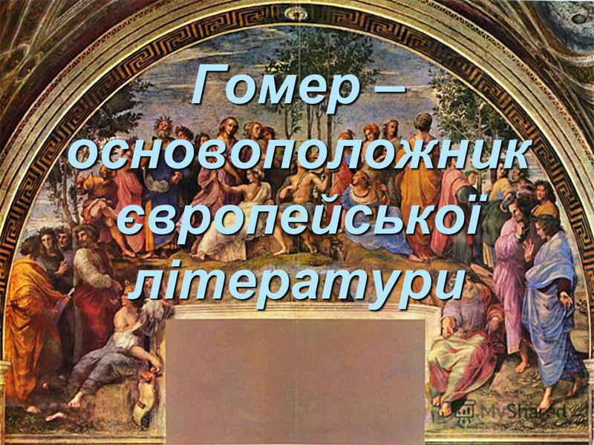

Slide 3
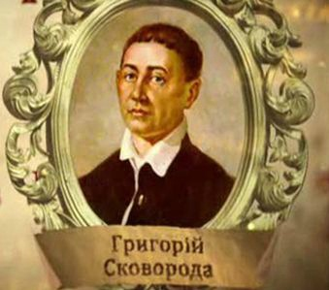
Епіграф: “Гомер – перший пророк давніх греків” (Г.Сковорода)

Slide 4
Оголошення теми та мети уроку
Сьогодні ми поринемо в епоху античності і продовжимо давати стислу характеристику античної літератури; дізнаємось основні відомості про Гомера та імена відомих українських перекладачів творів античності; розпочнемо читати та аналізувати поему «Іліада»

Slide 5
«Інформаційне гроно»
Античність – золота доба
колиска європейської культури
з грецьк. давня, стародавня
культура Стародавньої Греції
культура Стародавнього Риму
життєдайне джерело

Slide 6
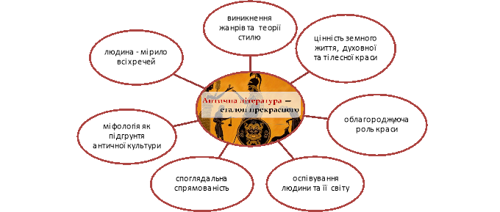

Slide 7
Жанри,які виникли в античній літературі:
Епічна поема
Трагедія
Комедія
Ода
Елегія
Сатира
Новела
роман

Slide 8
Аеди - героїчні пісні (оповіді про подвиг одного героя).
Рапсоди - епічні поеми (масштабні оповіді про визначні події в історії племені, народу).

Slide 9
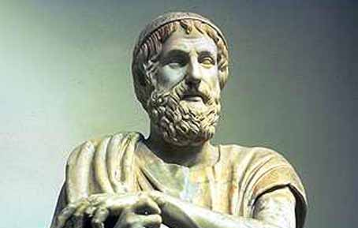
Для еллінів (греків) їх творець був предметом гордощів, уособленням мудрості й художньої досконалості, майже богом. Слово "поет" у них асоціювалось зі словом "Гомер", а поеми "Іліада" і "Одіссея" вважались священними. Відомо, що в першій половині VI століття до н.е. афінський законотворець Солон звелів виконувати поеми Гомера на державних святах Панафіней. Відтоді освіта в античності починалася з поем Гомера й ними ж закінчувалась

Slide 10
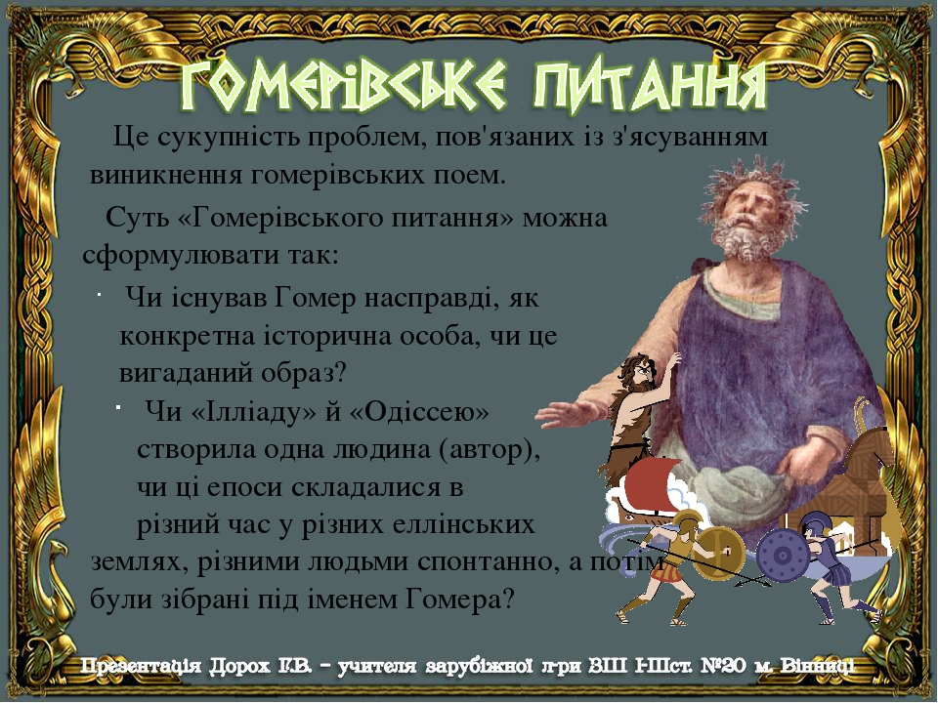

Slide 11
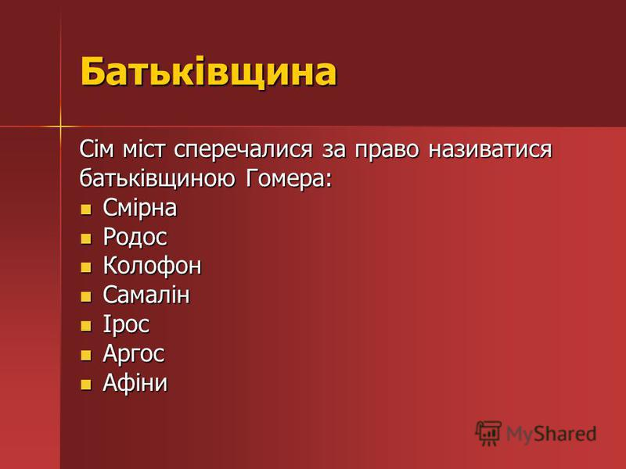

Slide 12
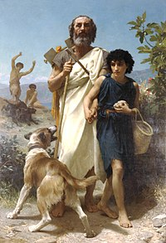
Про Гомера відомо більше легенд, чим достовірних фактів

Slide 13
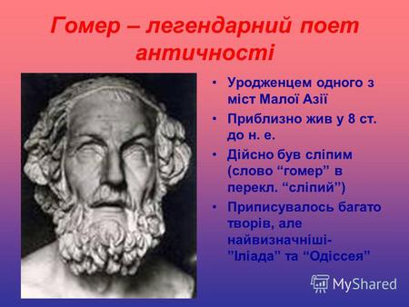

Slide 14
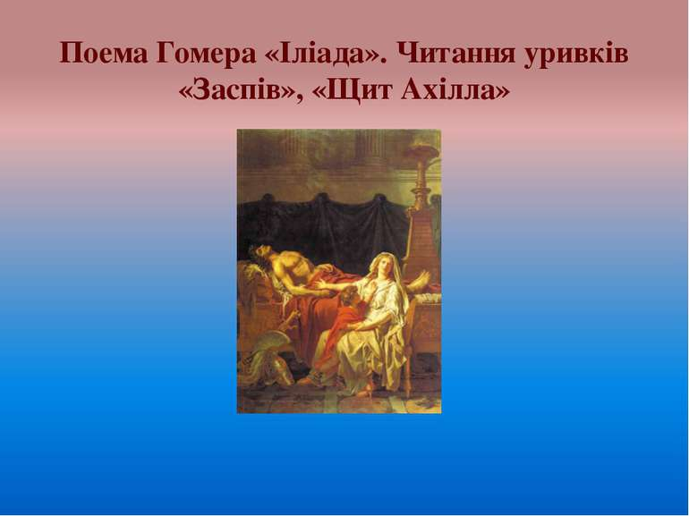

Slide 15
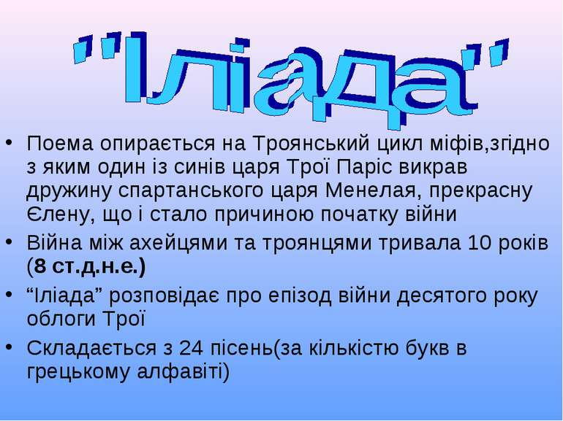

Slide 16
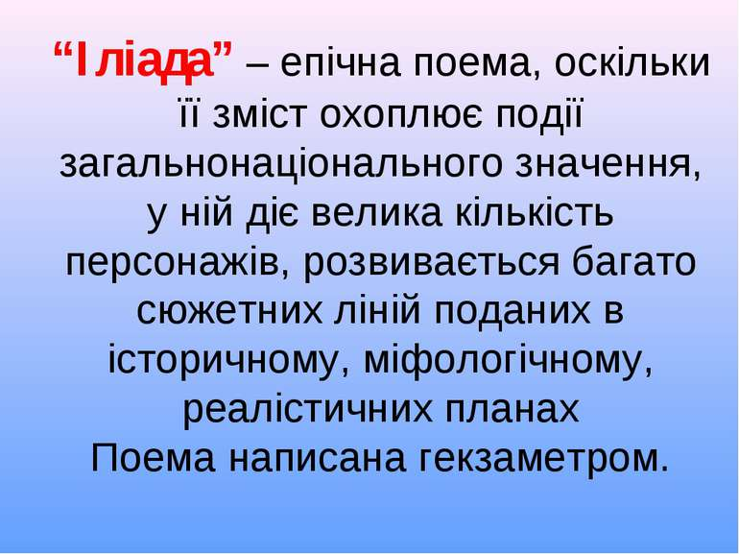

Slide 17
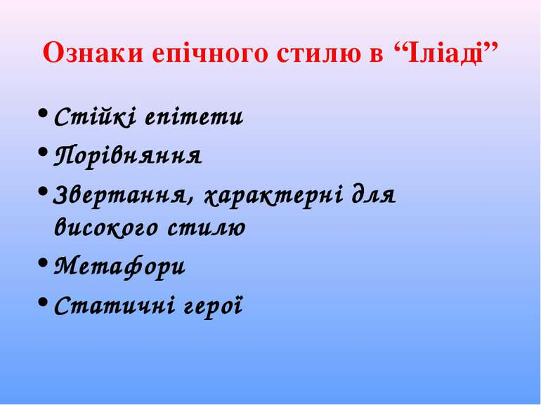

Slide 18
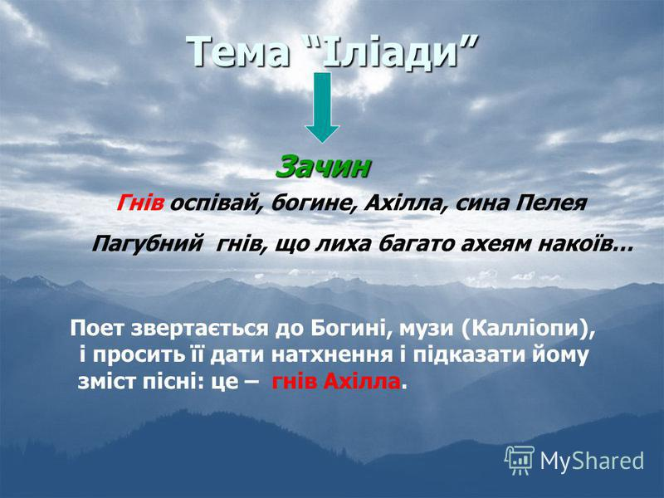

Slide 19
Над перекладами «Одіссеї» працювали Пантелеймон Куліш, Олександр Потебня, Іван Котляревський, Леся Українка переклала третю і початок четвертої пісні, Іван Франко переклав і опублікував уривок, Микола Вороний, Райнер Марія Рільке та Микола Зеров, Олександр Пушкін та Осип Мандельштам — це неповний перелік митців, які черпали натхнення з античності.

Slide 20
Домашнє завдання. Прочитати ст. 70-76, вміти переказати зміст прочитаного – завдання всім; інд.: виписати цитати до образів Ахілла і Гектора.

